Slide 1

Mobilná aplikácia

Slide 2
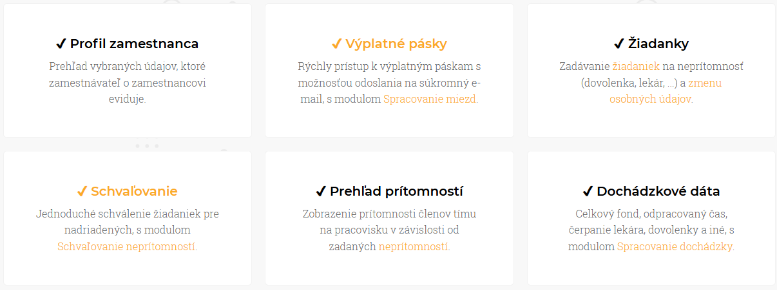
Mobilná aplikácia
Vybrané informácie z personalistiky, miezd a dochádzky priamo v mobilnom zariadení pre všetkých zamestnancov

Slide 3

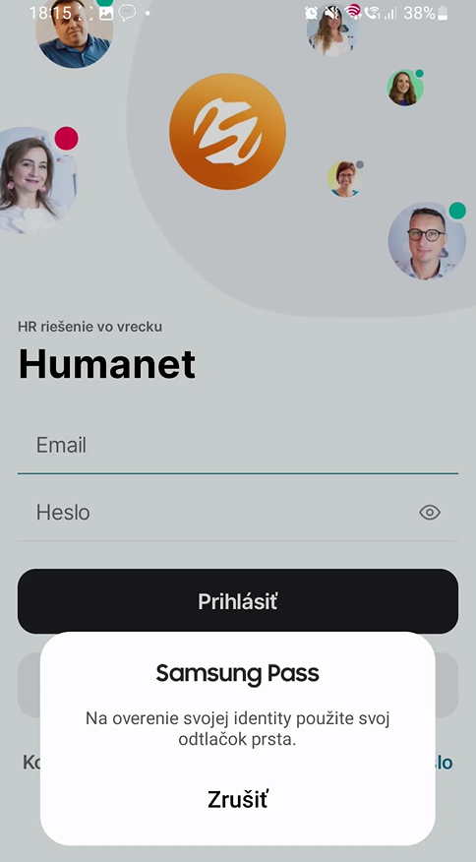
Inštalácia na Mobilnom zariadení
Aplikácia je dostupná:
✓ na platforme Android pre zariadenia so systémom Android 8.0 alebo novším,
✓ na platforme iOS pre zariadenia so systémom iOS 16.0 alebo novším.
Ďalšie nutné predpoklady pre využívanie aplikácie sú:
✓ Aktívny účet na portáli Humanet a prihlasovacie údaje v tvare prihlasovacie meno a heslo.
✓ Zabudnuté heslo je možné obnoviť kliknutím na tlačidlo Zabudol som heslo. Používateľ bude následne presmerovaný na portál Humanet, kde si môže obnoviť heslo.
Poznámka: Používateľ musí mať v personalistike priradenú aktívnu rolu, v opačnom prípade sa prihlásenie nepodarí.

Slide 4
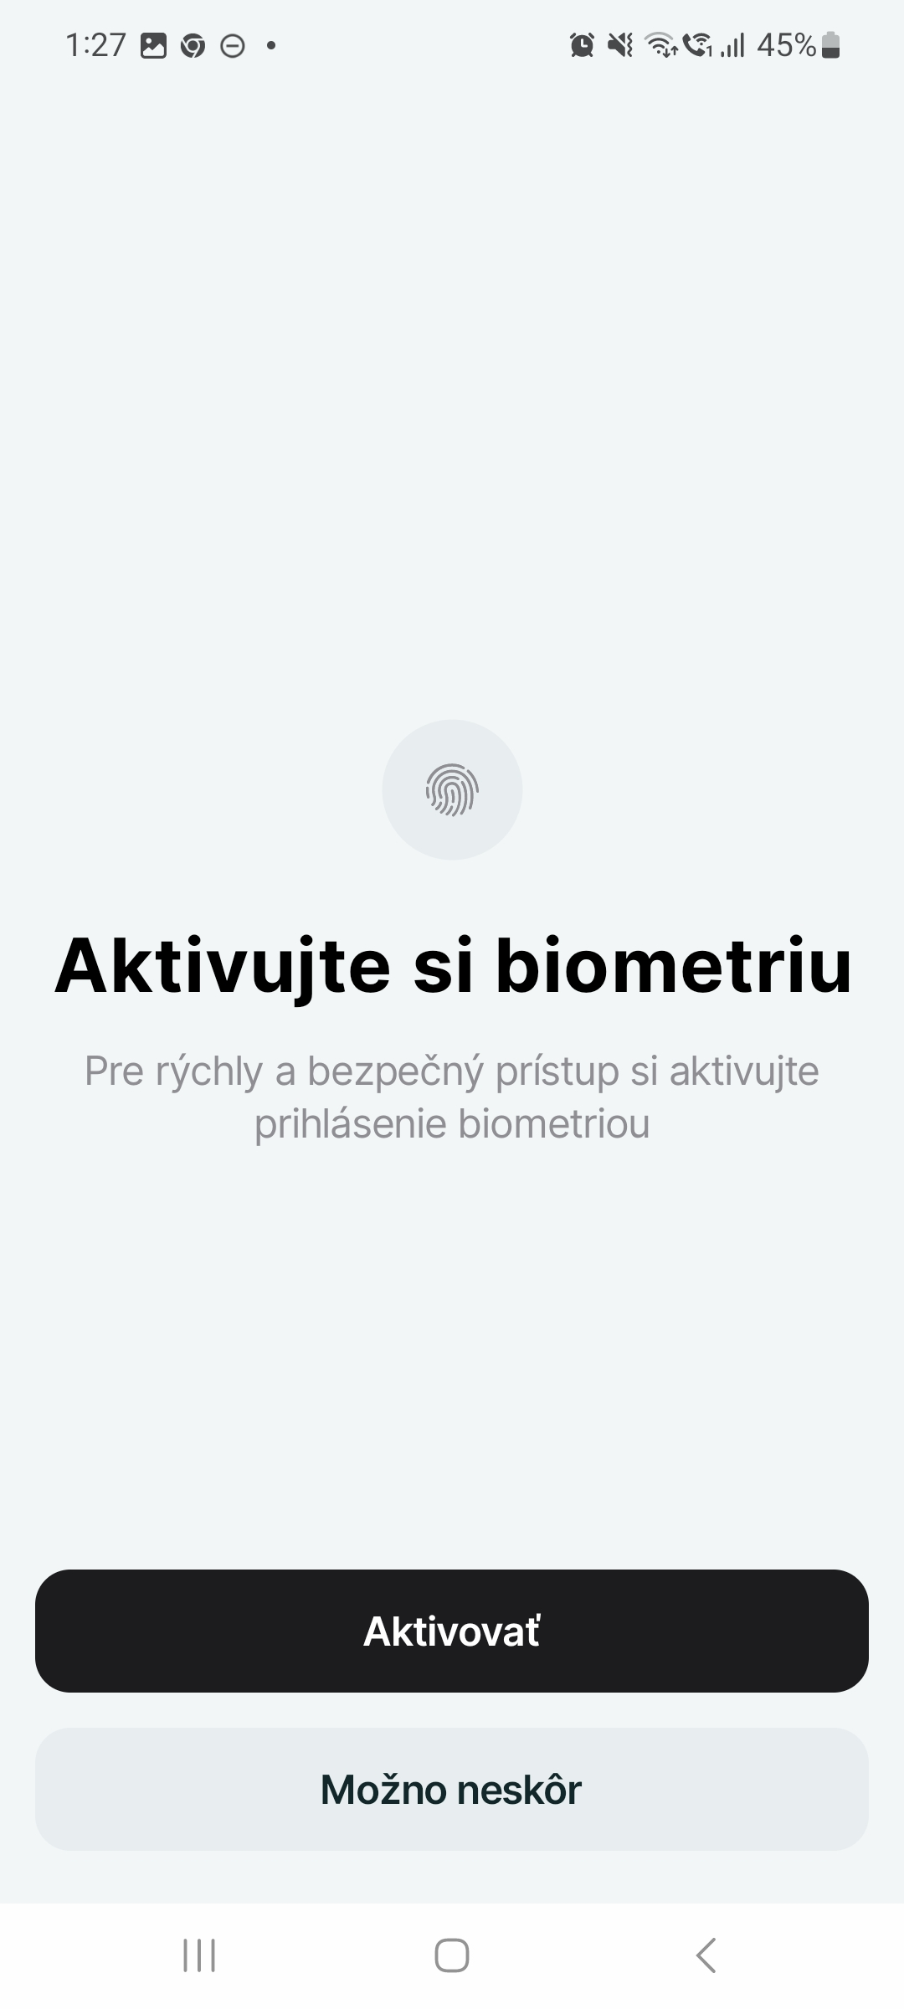
Prihlásenie sa do aplikácie
Na prihlásenie prostredníctvom SSO je k dispozícií tlačidlo „Pokračovať cez Microsoft“. Po kliknutí naň je používateľ presmerovaný do aplikácie určenej na overenie identity (napr. Authenticator), kde si vyberie účet, s ktorým má oprávnenie na prihlásenie sa do aplikácie.
Po zadaní prihlasovacieho mena a hesla do aplikácie (prípadne po použití SSO) a úspešnom overení sa zobrazí obrazovka s výzvou na nastavenie zabezpečenia účtu. Tento krok je však možné preskočiť, túto možnosť však neodporúčame. Kliknutím na tlačidlo „Začať“ dostane používateľ možnosť nastavenia osobného štvormiestneho PIN kódu.
Pre prihlásenie do mobilnej aplikácie je možné využiť niekoľko spôsobov, a to:
✓ Zadaním prihlasovacieho mena a hesla
✓ SSO (prihlásením cez účet Microsoft)
Okrem zabezpečenia formou PIN kódu je možné v aplikácií aktivovať biometriu (Face ID, Touch ID) pre rýchly a bezpečný prístup. Pre používanie biometrického prihlásenia je potrebné povolenie v systémových nastaveniach, ku ktorému vyzve používateľa samotná aplikácia.
Nastavenie PIN kódu/biometrie je možné spravovať cez voľbu Profil (ikona panáčika) – Bezpečnosť.

